Slide 1
HUKUM TATA NEGARA
Dosen Pengampu: Toebagus Galang Windi Pratama,.S.H.,M.H
085727354500

Slide 2
Kontrak Kuliah
Penilaian :
Ujian Semester : 40 %
Ujian Mid Semester : 30 %
Tugas : 20 %
Absensi : 10 %
Keaktifan : Bonus Point

Slide 3
SILABUS
Pengertian dan Istilah HUKUM TATA NEGARA
RUANG LINGKUP, ASAS, SUMBER HUKUM TATA NEGARA
PENAFSIRAN, DAN SEJARAH HUKUM TATA NEGARA
BENTUK NEGARA DAN PEMERINTAHAN
SISTEM PEMERINTAHAN
HIERARKI PERATURAN PERUNDANG UNDANGAN
LEMBAGA NEGARA INDONESIA
___________ MID SEMESTER _______________________
8. KONSEP NEGARA HUKUM DALAM HUKUM TATA NEGARA
TEORI KONSTITUSI DAN KEKUASAAN NEGARA DALAM HUKUM TATA NEGARA
KONSEP PEMERINTAHAN DAERAH
KONSEP HAM DAN KEWARGANEGARAAN
KONSEP PARPOL DAN PEMILU
PENUTUP ( QUIZ )
___________ SEMESTER _____________________________

Slide 4
ISTILAH Hukum Tata Negara
“STAATSRECH” YANG DIBAGI MENJADI STAATSRECH IN RUIMERE ZIN (DALAM ARTI LUAS) DAN STAATSRECH IN ENGERE ZIN (DALAM ARTI Sempit). STAATSRECH IN RUIMERE ZIN ADALAH HUKUM NEGARA. SEDANGKAN STAATSRECH IN ENGERE ZIN ADALAH HUKUM YANG MEMBEDAKAN HUKUM TATA NEGARA DARI HUKUM ADMINISTRASI NEGARA, HUKUM TATA USAHA NEGARA ATAU HUKUM TATA PEMERINTAH.
DI INGGRIS PADA UMUMNYA MEMAKAI ISTILAH “CONTITUTIONAL LAW”, PENGGUNAAN ISTILAH TERSEBUT DIDASARKAN ATAS ALASAN BAHWA DALAM HUKUM TATA NEGARA UNSUR KONSTITUSI YANG LEBIH MENONJOL.
DI PERANCIS ORANG MEMPERGUNAKAN ISTILAH “DROIT CONSTITUTIONNEL” YANG DI LAWANKAN DENGAN “DROIT ADMINISTRATIVE”, DIMANA TITIK TOLAKNYA ADALAH UNTUK MEMBEDAKAN ANTARA HUKUM TATA NEGARA DENGAN HUKUM AMINISTRASI NEGARA.
SEDANGKAN DI JERMAN MEMPERGUNAKAN ISTILAH VERFASSUNGSRECHT: HUKUM TATA NEGARA DAN VERWASSUNGSRECHT: HUKUM ADMINISTRASI NEGARA.

Slide 5
DEFINISI Hukum Tata Negara
Van Vollenhoven : Hukum Tata Negara adalah Hukum Tata Negara yang mengatur semua masyarakat hukum atasan dan masyarakat Hukum bawahan menurut tingkatannya dan dari masing-masing itu menentukan wilayah lingkungan masyarakatnya. dan akhirnya menentukan badan-badan dan fungsinya masing-masing yang berkuasa dalam lingkungan masyarakat hukum itu serta menentukan sususnan dan wewenang badan-badan tersebut.
Wade and Phillips : Hukum Tata Negara adalah hukum yang mengatur alat-alat perlengkapan negara, tugasnya dan hubungan antara alat pelengkap negara itu. Dalam bukunya yang berjudul “Constitusional law” yang terbit pada tahun 1936 .
Scholten : Hukum Tata Negara adalah hukum yang mengatur organisasi dari pada Negara. Kesimpulannya, bahwa dalam organisasi negara itu telah dicakup bagaimana kedudukan organ-organ dalam negara itu, hubungan, hak dan kewajiban, serta tugasnya masing-masing.
Van der Pot : Hukum Tata Negara adalah peraturan-peraturan yang menentukan badan-badan yang diperlukan serta wewenang masing-masing, hubungannya satu dengan yang lain dan hubungan dengan individu yang lain.
Apeldoorn : Hukum Tata Negara dalam arti sempit yang sama artinya dengan istilah hukum tata negara dalam arti sempit, adalah untuk membedakannya dengan hukum negara dalam arti luas, yang meliputi hukum tata negara dan hukum administrasi negara itu sendiri.
Utrecht : Hukum Tata Negara mempelajari kewajiban sosial dan kekuasaan pejabat-pejabat Negara.

Slide 6
MENGAPA MEMPELAJARI HTN ?
Secara sederhana dengan mempelajari hukum tata negara maka :
Dengan mempelajari hukum tata negara dapat menjadi :
a. Dapat mengetahui peraturan‐peraturan hukum yang berlaku pada sebagian besar negara atau hukum positif atau Ius Constitutum.
b. Pengantar di dalam mempelajari mata kuliah hukum selanjutnya ( misal hukum otonomi daerah )
1. Negarawan dan politisi yang kredibel dan berkeadaban
5. Pejabat Dinas Konsuler Luar Negeri (Kementerian Luar Negeri)
2. Legal Drafter/Legislator dan analis kebijakan publik
3. Mediator/arbiter dalam sengketa pemilu
4. Legal Officerdi Perusahaan-perusahaan Internasional
6.Tenaga Fungsional dan Administrator di berbagai lembaga pemerintahan/Negara
7. Konsultan Syariah/Hukum Islam khususnya di bidang hukum tata negara
8.Akademisi/Dosen/Peneliti

Slide 7
LETS GET STARTED !!!
RUANG LINGKUP HTN
OBYEK KAJIAN ilmu hukum tata negara adalah NEGARA. Dimana negara dipandang dari sifatnya atau pengertiannya yang konkrit. Artinya obyeknya terikat pada tempat, keadaan dan waktu tertentu. Hukum tata negara merupakan cabang ilmu hukum yang membahas tatanan, struktur kenegaraan, mekanisme hubungan antara struktur organ atau struktur kenegaraan serta mekanisme hubungan antara struktur negara dan warga negara.
Ruang lingkup Hukum Tata Negara adalah struktur umum dari negara sebagai organisasi, yaitu:
1.Bentuk Negara (Kesatuan atau Federasi)
2. Bentuk Pemerintahan (Kerajaan atau Republik)
3. Sistem Pemerintahan (Presidentil, Parlementer, Monarki absolute)
4. Corak Pemerintahan (Diktator Praktis, Nasionalis, Liberal, Demokrasi)
5. Sistem Pendelegasian Kekuasaan Negara (Desentralisasi, meliputi jumlah, dasar, cara dan hubungan antara pusat dan daerah)

Slide 8
ASAS ASAS HUKUM TATA NEGARA ?
ASAS PANCASILA : Setiap negara didirikan atas filsafah bangsa. Filsafah itu merupakan perwujudan dari keinginan rakyat dan bangsanya. Dalam bidang hukum, pancasila merupakan sumber hukum materil, karena setiap isi peraturan perundang-undangan tidak boleh bertentangan dengannya dan jika hal itu terjadi, maka peraturan tersebut harus segera di cabut. Pancasila sebagai Azas Hukum Tata Negara dapat dilihat dalam Pembukaan Undang-undang Dasar 1945.
ASAS HUKUM, KEDAULATAN RAKYAT DAN DEMOKRASI : Asas kedaulatan dan demokrasi menurut jimly Asshiddiqie gagasan kedaulatan rakyat dalam negara Indonesia, mencari keseimbangan individualisme dan kolektivitas dalam kebijakan demokrasi politik dan ekonomi. Azas kedaulatan menghendaki agar setiap tindakan dari pemerintah harus berdasarkan dengan kemauan rakyat dan pada akhirnya pemerintah harus dapat dipertanggung jawabkan kepada rakyat melalui wakil-wakilnya sesuai dengan hukum.
ASAS DEMOKRASI : Adalah suatu pemerintahan dimana rakyat ikut serta memerintah baik secara langsung maupun tak langsung. Azas Demokrasi yang timbul hidup di Indonesia adalah Azas kekeluargaan.

Slide 9
ASAS ASAS HUKUM TATA NEGARA ?
ASAS PANCASILA
Setiap negara didirikan atas filsafah bangsa. Filsafah itu merupakan perwujudan dari keinginan rakyat dan bangsanya. Dalam bidang hukum, pancasila merupakan sumber hukum materil, karena setiap isi peraturan perundang-undangan tidak boleh bertentangan dengannya dan jika hal itu terjadi, maka peraturan tersebut harus segera di cabut. Pancasila sebagai Azas Hukum Tata Negara dapat dilihat dalam Pembukaan Undang-undang Dasar 1945.
ASAS HUKUM, KEDAULATAN RAKYAT DAN DEMOKRASI
Asas kedaulatan dan demokrasi menurut jimly Asshiddiqie gagasan kedaulatan rakyat dalam negara Indonesia, mencari keseimbangan individualisme dan kolektivitas dalam kebijakan demokrasi politik dan ekonomi. Azas kedaulatan menghendaki agar setiap tindakan dari pemerintah harus berdasarkan dengan kemauan rakyat dan pada akhirnya pemerintah harus dapat dipertanggung jawabkan kepada rakyat melalui wakil-wakilnya sesuai dengan hukum.
ASAS NEGARA HUKUM
Yaitu negara yang berdiri di atas hukum yang menjamin keadilan kepada warga negaranya. Asas Negara hukum (rechtsstaat) cirinya yaitu pertama, adanya UUD atau konstitusi yang memuat tentang hubungan antara penguasa dan rakyat, kedua adanya pembagian kekuasaan, diakui dan dilindungi adanya hak-hak kebebasan rakyat.
Unsur-unsur / ciri-ciri khas daripada suatu Negara hukum atau Rechstaat : adalah :
Adanya pengakuan dan perlindungan terhadap hak-hak asasi manusia yang mengandung persamaan dalam bidang politik, ekonomi, sosial, kultur dan pendidikan.
Adanya peradilan yang bebas dan tidak memihak, tidak dipengaruhi oleh suatu kekuasaan atau kekuatan lain apapun.
Adanya legalitas dalam arti hukum dalam semua bentuknya.
Adanya Undang-Undang Dasaer yang memuat ketentuan tertulis tentang hubungan antara penguasa dengan rakyat.

Slide 10
ASAS ASAS HUKUM TATA NEGARA ?
ASAS KESATUAN
Adalah suatu cara untuk mewujudkan masyarakat yang bersatu dan damai tanpa adanya perselisihan sehingga terciptanya rasa aman tanpa khawatir adanya diskriminasi. Asas Negara kesatuan pada prinsipnya tanggung jawab tugas-tugas pemerintahan pada dasarnya tetap berada di tangan pemerintah pusat. Akan tetapi, sistem pemerintahan di Indonesia yang salah satunya menganut asas Negara kesatuan yang di desentralisasikan menyebabkan adanya tugas-tugas tertentu yang diurus sendiri sehingga menimbulkan hubungan timbal balik yang melahirkan hubungan kewenangan dan pengawasan.
ASAS PEMBAGIAN KEKUASAAN DAN CHECK OF BALANCES
Yang berarti pembagian kekuasaan negara itu terpisah-pisah dalam beberapa bagian baik mengenai fungsinya.
Beberapa bagian seperti dikemukakan oleh John Locke yaitu :
1. Kekuasaan Legislatif
2. Kekuasaan Eksekutif
3. Kekuasaan Federatif
Montesquieu mengemukakan bahwa setiap Negara terdapat tiga jenis kekuasaan yaitu Trias Politica
1. Eksekutif
2. Legislatif
3. Yudikatif
ASAS LEGALITAS
Dimana asas legalitas tidak dikehendaki pejabat melakukan tindakan tanpa berdasarkan undang-undang yang berlaku. Atau dengan kata lain the rule of law not of man dengan dasar hukum demikian maka harus ada jaminan bahwa hukum itu sendiri dibangun berdasarkan prinsip-prinsip demokrasi.

Slide 11
SUMBER HUKUM TATA NEGARA
One Moment Please.......
Apa itu Sumber hukum Tata Negara... ?
Untuk mengetahui lebih lanjut mengenai sumber hukum tata negara Indonesia, maka terlebih dahulu kita ketahui pengertian sumber hukum menurut Sudikno Mertokusumo sebagai berikut:
1. Sebagai ASAS HUKUM, sebagai sesuatu yang merupakan permulaan hukum , misalnya kehendak Tuhan, akal manusia, jiwa bangsa, dan sebagainya;
2. Menunjukkan HUKUM TERDAHULU yang memberi bahan-bahan pada hukum yang sekarang berlaku seperti hukum Perancis, hukum Romawi, dan lain-lain.
3. Sebagai SUMBER BERLAKUNYA, yang memberi kekuatan berlaku secara formal kepada peraturan hukum.
4. Sebagai sumber dari mana kita dapat MENGENAL HUKUM misalnya dokumen, undang-undang, lontar, batu bertulis, dan sebagainya.
5. Sebagai SUMBER TERJADINYA HUKUM atau sumber yang menimbulkan hukum.

Slide 12
SUMBER HUKUM TATA NEGARA
SUMBER MATERIIL
yaitu: suatu keyakinan/ perasaan hukum individu dan pendapat umum yang menentukan isi hukum. Dengan demikian keyakinan/ perasaan hukum individu (selaku anggota masyarakat) dan juga pendapat umum yang merupakan faktor-faktor yang dapat mempengaruhi pembentukan hukum.
Berkaitan denganhal diatas, seperti yang kita ketahui bersama segala sesuatu yang ada di Indonesia haruslah berasal dan bersumber dari PANCASILA. Pancasila merupakan sumber hukum materiil bagi semua hukum yang ada di Indonesia. Begitu juga dengan sumber hukum tata negara Indonesia. Nilai-nilai Pancasila Menjadi Inspirasi sekaligus Bahan (Materi) dalam Menyusun Semua Peraturan Hukum Tatanegara. Pancasila sekaligus sebagai Alat Penguji Setiap Peraturan Hukum Tatanegara yang Berlaku, Apakah Bertentangan atau Tidak dengan Nilai-nilai Pancasila seperti yang tercantum dalam ketetapan MPR No. III/2000 Pasal 1, 2, 3, Serta UU No. 12 Tahun 2012 Pasal 2.
SUMBER FORMIL
Sumber Formil hukum di Indonesia adalah UUD 1945. UUD 1945 Sebagai Hukum Dasar Tertulis Merupakan Bentuk Peraturan Perundang-undangan Tertinggi yang Menjadi Dasar dan Sumber (Formil) Bagi Semua Peraturan Perundang-undangan yang Mengatur Ketatanegaraan Indonesia seperti yang tercantum dalam Ketetapan MPR No. III/2000 Pasal 3, Serta UU. No. 12 Tahun 2011 Pasal 3. Bentuk & Tata Urutan Perundangan Sebagai Bagian Dari Sumber Formil Htn Indonesia (UU. No. 12 tahun 2011 pasal 7) antara lain:
1. Undang-Undang Dasar 1945 (UUD 1945)
2. Ketetapan MPR (TAP MPR)
3. Undang-Undang (UU)/Peraturan Pemerintah Pengganti Undang-Undang (PERPU).
4. Peraturan Pemerintah (PP).
5. Peraturan Presiden (PERPRES).
6. Peraturan Daerah (PERDA).
a. PERDA provinsi
b. PERDA Kota/Kabupaten
c. Peraturan Desa.

Slide 13
SUMBER HUKUM TATA NEGARA
KONVENSI / CONVENTION
Konvensi atau kebiasaan ketatanegaraan merupakan sumber dari hukum tata negara Indonesia. Kebiasaan dalam Praktek Ketatanegaraan yang Dilakukan Berulang-ulang, sehingga Mempunyai Kekuatan yang Sama dengan Undang-undang. Karena Diterima dan Dijalankan, Tidak Jarang Dapat Menggeser Peraturan Hukum Tertulis.
Contoh :
- Pidato Presiden Setiap Tanggal 17 Agustus
Pidato Presiden Setiap Awal Tahun Minggu Pertama Bulan Januari.
BEDAKAN DENGAN KONVENSI DALAM H.I !!
persetujuan formal yang bersifat multilateral dan diadakan di bawah wibawa organisasi internasional, termasuk juga instrumen-instrumen yang dibuat oleh organ-organ lembaga internasional. Konvensi juga dipakai untuk memberi nama suatu catatan dari persetujuan mengenai hal-hal penting, tetapi yang tidak bersifat politik tingkat tinggi (high policy).
TRAKTAT ? TREATY
Ialah Perjanjian Internasional (Bilatral Maupun Multilatral) yang Terkait dengan Hukum Tatanegara Suatu Negara. Perjanjian Internasional (Bilatral Maupun Multilatral) yang Terkait dengan Hukum Tatanegara Indonesia. Misalnya : Traktat Asean ( ASEAN TREATY ), UDHR PBB (UNIVERSAL DECLARATION ON HUMAN RIGHTS).
DOKTRIN KETATANEGARAAN
Adalah ajaran-ajaran tentang hukum tata negara yang ditemukan dan dikembangkan di dalam dunia ilmu pengetahuan sebagai hasil penyelidikan dan pemikiran saksama berdasarkan logika formal yang berlaku yang kemudian menghasilkan KONSEP dan TEORI yang digunakan di dalam ilmu hukum tata negara.

Slide 14

NEXT : Penafsiran Dan Sejarah Hukum Tata Negara

Slide 15
PERBEDAAN HTN DENGAN HAN
HTN fokus pada sistem ketatanegaraan dan struktur serta pengorganisasian negara
HTN cenderung statis
Mempelajari hal-hal yang sifatnya fundamental yakni tentang dasar-dasar dari Negara dan menyangkut langsung setiap warga Negara. Contoh:Pembuatan UNDANG Undang dasar.
HTN adalah sekumpulan peraturan hukum yang membentuk alat-alt perlengkapan Negara dan aturan-aturan yang memberi wewenang pada alat-alat perlengkapan Negara serat memberikan tugas pekerjaan pemerintah modern antara beberapa alat perlengkapan. Artinya HTN mempersoalkan Negara dalam keadaan diam(berhenti).(Oppenheim)
• Merupakan pelajaran tentang hubungan kompetensi yaitu :jabatan-jabatan yang ada dalam susunan suatu Negara,siapakah yang mengadakan jabatan itu,dengan cara apa jabatan itu ditempati oleh pejabat,dan sebagainya.
• Membuat peraturan.
1. HAN fokus pada aktifitas dalam menjalankan pemerintahan.
2. HAN cenderung dinamis
3. Menitikberatkan pada hal-hal teknis saja,yang selama ini kita tidak berkepentingan karena hanya penting bagi spesialis. Contoh:masyarakat menuntut transparansi Negara.
4. Sekumpulan peraturan hukum yang mengikat alat-alat perlengkapan yang tinggi dan yang rendah dala rangka alat-alat perlengkapan menggunkan wewenang yang telah ditetapkan oleh HTN,dalam hal ini HAN merupakan aturan-aturan mengenai Negara dalam keadaan bergerak.(Oppenheim)
5. HAN mengatur hubungan warga Negara dengan pemerintah(De-La Bassecour Cann).
6. Merupakan pelajaran tentang hubungan istimewa yaitu mempelajari sifat ,bentuk dan akibat yang timbul karena perbuatan istimewa yang dilakukan pejabat dala menjalankan tugasnya.(Logemann).

Slide 16
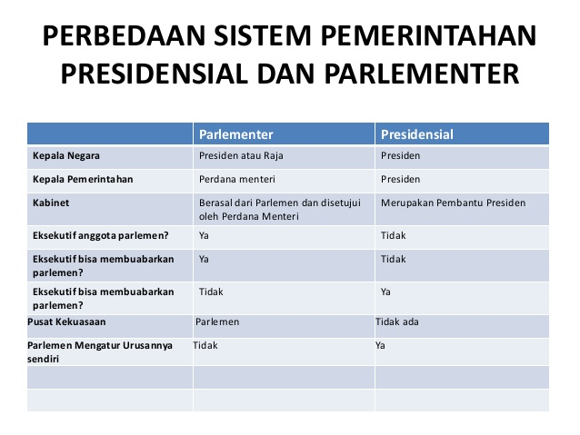
Perbedaan presidensiil dan Parlementer
- Pada tahun 1945 - 1949 , Indonesia pernah menganut Sistem Pemerintahan Presidensial
- Pada tahun 1949 - 1950, Indonesia menganut sistem pemerintahan parlementer yang semu
- Pada tahun 1950 - 1959, Indonesia masih menganut sistem pemerintahan parlementer dengan demokrasi liberal
- Pada tahun 1959 - 1966, Indonesia menganut sistem pemerintahan presidensial secara demokrasi terpimpin.
- Pada tahun 1966-1998 (Orde Baru), Indonesia menganut sistem pemerintahan presidensial

Slide 17
Penafsiran Hukum Tata Negara
apa itu penafsiran HTN ?
Penafsiran merupakan kegiatan penting dalam hukum dan ilmu hukum. Penafsiran merupakan metode untuk memahami makna yang terkandung di dalam teks-teks hukum untuk dipakai menyelesaikan kasus-kasus atau mengambil keputusan atas hal-hal yang dihadapi secara konkret.
Metode penafsiran:
1. Penafsiran menurut arti kata atau istilah (taalkundige interpretasi)
2. Penafsiran historis (historische interpretatie)
3. Penafsiran sistematis
4. Penafsiran sosiologis/teleologis
Penafsiran otentik atau resmi (authentieke atau officiele interpretatie)
Penafsiran ekstensif
Penafsiran Restriktif
Penafsiran perbandingan
Penafsiran a contrario

Slide 18
Menghina lambang negara ?
Di Undang-Undang Republik Indonesia Nomor 24 Tahun 2009 Tentang Bendera, Bahasa, dan Lambang Negara, Serta Lagu Kebangsaan (“UU 24/2009”), bendera, bahasa, dan lambang negara, serta lagu kebangsaan Indonesia merupakan simbol kedaulatan dan kehormatan negara, serta simbol identitas wujud eksistensi bangsa dan negara. Ini menegaskan bahwa lambang negara adalah salah satu simbol negara.
Lambang Negara Indonesia adalah Garuda Pancasila dengan semboyan Bhinneka Tunggal Ika.
Lambang Negara Kesatuan Republik Indonesia berbentuk Garuda Pancasila yang kepalanya menoleh lurus ke sebelah kanan, perisai berupa jantung yang digantung dengan rantai pada leher Garuda, dan semboyan Bhinneka Tunggal Ika ditulis di atas pita yang dicengkeram oleh Garuda.
Pasal 154a Kitab Undang-Undang Hukum Pidana (“KUHP”)
“Barang siapa menodai bendera kebangsaan Republik Indonesia dan lambang Negara Republik Indonesia, diancam dengan pidana penjara paling lama empat tahun atau pidana denda paling banyak empat puluh lima ribu rupiah.”
Terkait pasal ini, R. Soesilo dalam bukunya Kitab Undang-Undang Hukum Pidana Serta Komentar-Komentarnya Lengkap Pasal Demi Pasal (hal. 133) menjelaskan bahwa “menodai” adalah perbuatan yang dilakukan dengan sengaja untuk menghina.

Slide 19
Menghina lambang negara ?
Pasal 57 UU 24/2009:
Setiap orang dilarang:
a. mencoret, menulisi, menggambari, atau membuat rusak Lambang Negara dengan maksud menodai, menghina, atau merendahkan kehormatan Lambang Negara;
b. menggunakan Lambang Negara yang rusak dan tidak sesuai dengan bentuk, warna, dan perbandingan ukuran;
c. membuat lambang untuk perseorangan, partai politik, perkumpulan, organisasi dan/atau perusahaan yang sama atau menyerupai Lambang Negara; dan
d. menggunakan Lambang Negara untuk keperluan selain yang diatur dalam Undang-Undang ini.
Ancaman pidana bagi orang yang melanggar ketentuan di atas diatur dalam Pasal 68 UU 24/2009:
“Setiap orang yang mencoret, menulisi, menggambari, atau membuat rusak Lambang Negara dengan maksud menodai, menghina, atau merendahkan kehormatan Lambang Negara sebagaimana dimaksud dalam Pasal 57 huruf a, dipidana dengan pidana penjara paling lama 5 (lima) tahun atau denda paling banyak Rp500.000.000,00 (lima ratus juta rupiah).”
Dari bentuk-bentuk larangan terhadap lambang negara yang dimaksud di atas dapat kita lihat unsur-unsur pidananya:
- setiap orang;
- mencoret, menulisi, menggambari, atau membuat rusak lambang negara;
- dengan maksud menodai, menghina, atau merendahkan kehormatan lambang negara.
Sebagai contoh kasus dapat kita lihat dalam artikel Ini Kata Pakar Pidana Soal Kasus Zaskia Gotik. Penyidik Polda Metro Jaya telah menemukan dugaan tindak pidana terkait tindakan Zaskia Gotik yang dianggap menghina lambang sila kelima Pancasila. Dugaan tindak pidana tersebut berupa pelanggaran Pasal 57 jo. Pasal 68 UU 24/2009. Zaskia dituduh menghina lambang negara saat ia mengikuti acara kuis untuk menjawab pertanyaan yang ditayangkan di salah satu stasiun televisi. Ia menyebut bahwa tanggal Kemerdekaan RI pada 32 Agustus dan lambang sila kelima bebek "nungging".
polisi seharusnya tidak melupakan prinsip utama hukum pidana ketika memeriksa kasus ini. Gandjar mengatakan, meskipun perbuatan Zaskia Gotik memenuhi unsur pidana, tetapi belum tentu penyanyi dangdut itu layak dihukum. Sebab, penyidik harus mampu membuktikan adanya kehendak jahat (mens rea) yang ditunjukan Zaskia saat melakukan tindakan itu.
Pertama, apakah dilakukan dengan melawan hukum. Kedua, apakah orangnya dapat dipersalahkan. Dalam hal ini, sekali lagi kita harus melihat konteks untuk bisa menilai apakah Zaskia Gotik melawan hukum dan bisa dipersalahkan atau tidak. Sebab, apa yang dilakukan Zaskia tidak lebih hanya sebatas hiburan. Menurutnya, hukum pidana harus tetap menunjung tinggi prinsip ultimum remedium. Artinya, sanksi pidana harus dijadikan senjata pamungkas dalam menyelesaikan suatu kasus.

Slide 20
Sejarah hukum tata negara
Dunia
Konsep negara dan Pemerintahan pertama kali ( Plato dan Aristoteles ) lewat Polis Yunani .
Sebelumnya , kerajaan Inka yang berdiri antara tahun 1200-1500 Masehi telah memiliki sistem pemerintahan yang despotisme yaitu suatu bentuk pemerintahan yang ditandai oleh kekuasaan sewenang-wenang dan tak terbatas dari pihak penguasa.
Di abad pertengahan, Machiavelli muncul dengan dalil dalam karyanya Sang Raja yang mengajarkan tentang bagaimana seorang raja harus mempertahankan serta memperbesar kekuasaan pemerintah sebagai tujuannya melalui menghalalkan segala cara.
Di jaman ini mulai dikenal ilmu kameralistik ( perbendaharaan )
teori pemerintahan liberal dari John Locke pada tahun 1690 yaitu ajaran tentang pemerintahan demokrasi modern. John Locke memandang kekuasaan legislatif sebagai yang tertinggi dan eksekutif berada di bawahnya. Dia mengatakan bahwa kekuasaan pemerintahan mesti dibatasi oleh kewajiban menunjang hak-hak azasi manusia antara lain: hak atas keselamatan pribadi, hak kemerdekaan dan hak milik.
di Inggris pada sekitar tahun 1700 berdirilah pemerintahan monarki parlementer di mana kedaulatan negara berada di tangan perwakilan rakyat dan pemerintah bertanggung jawab kepada rakyat.
Revolusi Amerika pada tahun 1776 dan Revolusi Perancis pada tahun 1789 mempercepat proses demokratisasi dan pengakuan terhadap hak-hak azasi manusia. Terhadap itu semua muncul lagi reaksi konservatisme terutama dari Burke dan Hegel. Birokrasi lahir di istana raja dan merupakan perwujudan dari orang-orang kepercayaan yang memerintah bersama raja yang diberikan pembagian tugas satu sama lain didasarkan pada selera pribadi dan tradisi.
Awal Abad 20, Di Amerika Serikat ilmu pemerintahan berkembang sebagai suatu bidang otonom yang mulai mengenal konsep pemerintahan daerah yang dipelopori oleh Profesor Wodroow Wilson (kemudian menjadi Presiden Amerika Serikat).

Slide 21
Sejarah HTN di Indonesia
Masa Kerajaan ( Kerajaan Pertama Di Indonesia : Salakanegara. Berdiri tahun 130 M oleh prabu darmalokapala dari India )
Masa Penjajahan Belanda : Undang Undang Dasar Kerajaan Belanda 1938 , Pasal 1 : Indonesia merupakan bagian dari Kerajaan Belanda, Pasal 62 : Ratu Belanda memegang kekuasaan pemerintahan tertinggi atas pemerintah Indonesia, dan Gubernur Jenderal atas nama Ratu Belanda menjalankan pemerintahan Umum , Pasal 63 : Ketatanegaraan Indonesia ditetapkan dengan undang-undang, soal-soal intern Indonesia diserahkan pengaturannya kepada badan-badan di Indonesia, kecuali ditentukan lain dengan Undang-Undang. Hukum yang berlaku : Indische Staatsregeling (IS), WET, dan AMVB (Algemene Maatregedling Van Bestuur), Ordonantie, RV (Regering Verardening)
Masa Penjajahan Jepang, Indonesia dibagi menjadi 3 wilayah besar dengan Ibukota Bukittinggi, Jakarta dan Makassar. Undang-Undang No.40 Osamu Seirei tahun 1942. Osamu Seirei adalah peraturan atau Undang-Undang yang cenderung berbau otoriter/pemaksaan.
Era Reformasi ( Lengsernya Presiden Soeharto ) , ( era demokrasi hingga saat ini )
Masa pasca kemerdekaan Orla – Orba : UUD 1945 (17 Agustus – 27 Desember 1949) , Konstitusi RIS (27 Desember – 17 Agustus 1950) / (UUDS 1950 (17 Agustus 1950- 5 juli 1959) , Orde Lama (5 Juli 1959-11 Maret 1966) , Orde Baru (11 Maret 1966- 21 Mei 1998)

Slide 22
TUGAS I
MERANGKUM SEJARAH HUKUM TATA NEGARA DI INDONESIA ( JAMAN KERAJAAN, PENJAJAHAN BELANDA, JEPANG, MASA ORDE LAMA ORDE BARU DAN REFORMASI )
TULIS TANGAN : PANJANG MINIMAL 100 BARIS.
DIKUMPULKAN MINGGU DEPAN ( 10 MARET 2017 )

Slide 23
KETATANEGARAAN INDONESIA PASCA REFORMASI

Slide 24
Reformasi & Keterbukaan
Reformasi telah membawa berkah sehingga siapa pun sekarang boleh secara terbuka mempersoalkan UUD yang berlaku, termasuk mengusulkan pemberlakuan kembali UUD asli yang sudah diamandemen seperti yang dikemukakan oleh beberapa tokoh nasional itu.
Alhasil, pada masa Orde Baru sangat sulit untuk menguji kelayakan UUD 1945 dan menyampaikannya melalui kebebasan mimbar akademik meski hal ini hanya bertolak dari sudut ilmu konstitusi sekalipun.
Kebebasan menyatakan sikap seperti itu tak dapat dinikmati pada masa Orde baru sebab pada saat itu UUD 1945 sudah diberhalalkan dan tak dapat dipersoalkan secara terbuka. Sejumlah perguruan tinggi sejak pertengahan tahun 1970-an pernah meyimpulkan bahwa secara akademis UUD 1945 perlu diamandemen, namun mereka sangat sulit memublikasikan pandangannya meski nyata-nyata ilmiah.

Slide 25
Apa Yang Berubah Pasca Reformasi ?
Amandemen UUD 1945
MENGAPA DI AMANDEMEN ?
Undang-Undang Dasar 1945 membentuk struktur ketatanegaraan yang bertumpu pada kekuasaan tertinggi di tangan MPR yang sepenuhnya melaksanakan kedaulatan rakyat. Hal ini berakibat pada tidak terjadinya checks and balances pada institusi-institusi ketatanegaraan.
Undang-Undang Dasar 1945 memberikan kekuasaan yang sangat besar kepada pemegang kekuasaan eksekutif (Presiden). Sistem yang dianut UUD 1945 adalah executive heavy yakni kekuasaan dominan berada di tangan Presiden dilengkapi dengan berbagai hak konstitusional yang lazim disebut hak prerogatif (antara lain: memberi grasi, amnesti, abolisi dan rehabilitasi) dan kekuasaan legislatif karena memiliki kekuasan membentuk Undang-undang.
UUD 1945 mengandung pasal-pasal yang terlalu “luwes” dan “fleksibel” sehingga dapat menimbulkan lebih dari satu penafsiran (multitafsir), misalnya Pasal 7 UUD 1945 (sebelum di amandemen).
UUD 1945 terlalu banyak memberi kewenangan kepada kekuasaan Presiden untuk mengatur hal-hal penting dengan Undang-undang. Presiden juga memegang kekuasaan legislatif sehingga Presiden dapat merumuskan hal-hal penting sesuai kehendaknya dalam Undang-undang.

Slide 26

Beberapa Hal Baru
Seperti dikemukakan di atas, UUD 1945 hasil amandemen melahirkan hukum tata negara baru yang sekarang sudah ditindaklanjuti dan berjalan cukup jauh, seperti pengembangan kekuasaan kehakiman ke dalam MA dan MK ditambah dengan sebuah lembaga KY; perubahan sistem perwakilan ke dalam DPR, DPD, dan MPR; perubahan sistem otonomi daerah; perubahan sistem pemilihan Presiden dan cara memberhentikannya di dalam masa jabatan; dan sebagainya.

Slide 27
Hukum Tata Negara yang Harus Diterima
Hukum tata negara yang berlaku adalah semua yang ditulis di dalam konstitusi negara yang bersangkutan, terlepas dari soal suka atau tidak suka, terlepas dari sesuai atau tidak sesuai dengan teori atau ilmu konstitusi, dan terlepas dari soal cocok atau tidak cocok dengan kelaziman yang berlaku di negara-negara lain. Pokoknya apapun yang ditulis di dalam konstitusi yang dibuat dengan prosedur yang konstitusional itulah yang berlaku sebagai hukum tata negara yang harus diterima dan dilaksanakan. Hal ini penting ditekankan karena adakalanya mencampuradukan antara pandangan yang ideal-teoretis dan penuangan resmi yang riil-konstitutif.

Slide 28
BAB III
KESAHAN PERUBAHAN UUD 1945
Batasan-batasan yang memuat komitmen politik yang kemudian disebut sebagai kesepakatan dasar itu mencakup lima hal
Pertama, pembukaan UUD tidak akan diubah dan tetap dipertahankan sebagaimana adanya.
Kedua, bentuk negara kesatuan sebagaimana dimuat di dalam pasal 1 ayat (1) UUD 1945 tidak akan diubah dan tetap dipertahankan sebagaimana adanya.
Ketiga, sistem presidensial dipertahankan dan diperkuat sebagai sistem pemerintahan negara yang dianut.
Keempat, penjelasan UUD dihapuskan dan isinya yang bersifat normatif dimasukkan ke dalam pasal-pasal UUD.
Kelima, perubahan dilakukan dengan cara addendum yakni mempertahankan naskah asli.

Slide 29
Sanggahan atas Ketidaksahan UUD
Soal kesahan UUD hasil perubahan memang perlu ditegaskan dan ditekankan karena belakangan ini muncul pendapat, meski tak begitu berpengaruh, bahwa perubahan UUD 1945 tidak sah alias tidak konstitusional. Alasan pendapat itu adalah bahwa perubahan itu tidak dimasukkan di dalam lembaran Negara. Dalam pendapat yang demikian tercakup pula pernyataan bahwa karena perubahan UUD itu tidak sah maka pemerintah yang ada sekarang termasuk anggota MPR/ DPR/ DPD hasil pemilu adalah tidak sah pula.

Slide 30
Menteri Hukum dan HAM , menyatakan bahwa menurut UU Nomor 10 Tahun 2004 penempatan UUD di dalam Lembaran Negara tidak menjadi syarat sah atau tanda berlakunya UUD. Penempatan di dalam Lembaran Negara itu hanya bersifat informatif bukan pemberlakuan. Memang tidak ada keharusan untuk menempatkan UUD di dalam Lembaran Negara baik dilihat dari sudut yuridis, historis, maupun secara filosofis.

Slide 31
HIERARKI PERATURAN PERUNDANG UNDANGAN
Menurut TAP MPRS XX Tahun 1966:
UUD 1945
TAP MPR
UU/PERPU
Peraturan Pemerintah
Keputusan Presiden
Peraturan Menteri
Instruksi Menteri
Menurut TAP MPR III Tahun 2000:
UUD 1945
TAP MPR
UU
PERPU
PP
Keputusan Presiden
Peraturan Daerah
Menurut UU No. 10 Tahun 2004:
UUD 1945
UU/PERPU
Peraturan Pemerintah
Peraturan Presiden
Peraturan Daerah

Slide 32
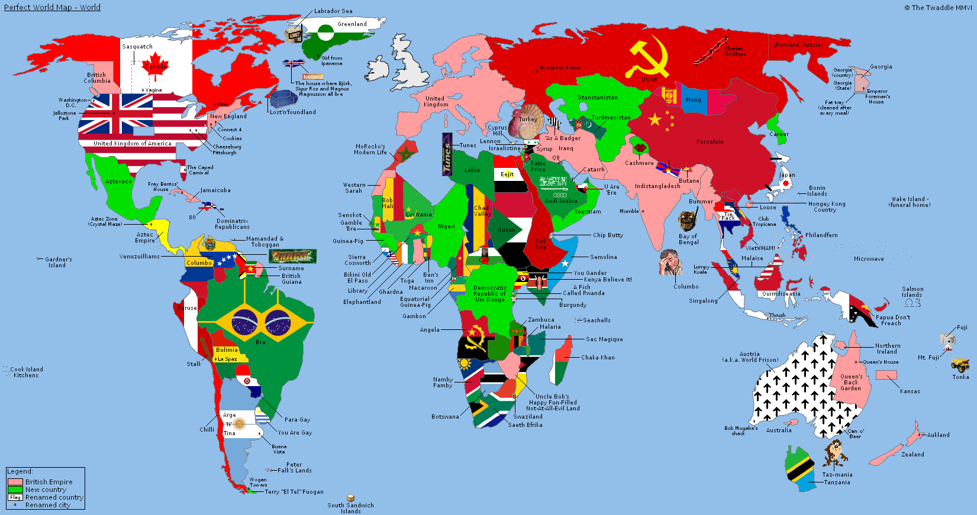

Slide 33

Negara ?
Bahasa latin
Status atau statum, yang berarti menempatkan
Bahasa Belanda
Staat
Bahasa Inggris
State
Bahasa Sansekerta
Nagari atau negara
Yang berarti wilayah, kota atau penguasa
Negara ialah organisasi kekuasaan dari kelompok manusia yang telah mendiami wilayah tertentu

Slide 34
Unsur-unsur terbentuknya negara
Adanya Rakyat
Adanya Wilayah Negara
Adanya Pemerintah yang Berdaulat
Pengakuan dari Negara Lain

Slide 35
Sifat dan hakikat negara
Sifat Memaksa
Sifat Monopoli
Sikap Mencakup Semua (all-embrancing)

Slide 36
Fungsi Negara
Melaksanakan penertiban
Negara mencegah terjadinya bentrokan-bentrokan dalam masyarakat
Mengusahakan kesejahteraan dan kemakmuran rakyat
Negara mampu membuat masyarakat bahagia secara umum dari sisi ekonomi dan sosial kemasyarakatan
Pertahanan
Negara harus menjaga wilayah, kedaulatan dan memberikan rasa aman kepada masyarakat terhadap segala serangan, gangguan dan ancaman yang berasal dari dalam atau luar negara
Menegakan Keadilan
Negara berfungsi menegakan keadilan bagi seluruh masyarakat meliputi seluruh aspek kehidupan seperti politik, ekonomi, sosial budaya, hukum dan pendidikan

Slide 37
Bentuk Negara
Negara Kesatuan
Negara Serikat
atau Federasi
Negara yang tidak tersusun dari beberapa negara yang memiliki kedaulatan, tidak terbagi dan kewenangannya berada pada pemerintah pusat
Negara yang tersusun atas beberapa negara bagian yang masing-masing tidak berdaulat
Indonesia, Filipina, Myanmar
AS, Inggris, Belanda

Slide 38
Perbedaan dalam kedua bentuk Monarkhi dan republik (Jellinek, dalam bukunya Allgemene staatslehre) didasarkan atas perbedaan proses terjadinya pembentukan kemauan negara itu terdapat dua kemungkinan:
Apabila cara terjadinya pembentukan kemauan negara secara psikologis atau secara alamiah, yang terjadi dalam jiwa/badan seseorang dan nampak sebagai kemauan seseorang/individu maka bentuk negaranya adalah Monarkhi.
Apabila cara proses terjadinya pembentukan negara secara yuridis, secara sengaja dibuat menurut kemauan orang banyak sehingga kemauan itu nampak sebagai kemauan suatu dewan maka bentuk negaranya adalah republik.

Slide 39
Sejarah Bentuk Negara Dan Pemerintahan
Bentuk Negara pada Zaman Yunani Kuno
Menurut Plato terdapat lima macam bentuk negara yang sesuai dengan sifat tertentu dan jiwa manusia, yaitu sebagai berikut.
Aristokrasi yang berada di puncak. Aristokrasi adalah pemerintahan oleh aristokrat (cendikiawan) sesuai dengan pikiran keadilan. Keburukan mengubah aristokrasi menjadi:
Timokrasi, yaitu pemerintahan oleh orang-orang yang ingin mencapai kemasyhuran dan kehormatan. Timokarsi ini berubah menjadi:
Oligarkhi, yaitu pemerintahan oleh para (golongan) hartawan. Keadaan ini melahirkan milik partikulir maka orang-orang miskin pun bersatulah melawan kaum hartawan dan lahirlah:
Demokrasi, yaitu pemerintahan oleh rakyat miskin (jelata). Oleh karena salah mempergunakannya maka keadaan ini berakhir dengan kekacauan atau anarkhi.
Tirani, yaitu pemerintahan oleh seorang penguasa yang bertindak dengan sewenang-wenang.

Slide 40
Sejarah Bentuk Negara Dan Pemerintahan
Menurut Aristoteles terdapat tiga macam bentuk negara yang dibaginya menurut bentuk yang ideal dan bentuk pemerosotan, yaitu sebagai berikut.
Bentuk ideal Monarkhi bentuk pemerosatan Tirani/Diktator.
Bentuk ideal Aristokrasi bentuk pemerosotanya Oligarkhi/Plutokrasi.
Bentuk ideal Politea bentuk pemerosotannya Demokrasi.

Slide 41
Sejarah Bentuk Negara Dan Pemerintahan
Bentuk Negara pada Zaman Pertengahan
Pengertian lain dari bentuk negara dikemukakan oleh beberapa sarjana sejak akhir zaman pertengahan yang hingga saat ini masih diakui oleh banyak sarjana-sarjana yang berpaham modern.
Pengertian yang dimaksud adalah bentuk negara kerajaan atau Republik. Pengertian ini diajarkan oleh Machiavelli yang menyebutkan bahwa negara itu kalau bukan Republik (Republica), tetapi Kerajaan.

Slide 42
Sejarah Bentuk Negara Dan Pemerintahan
Bentuk Negara pada Zaman Sekarang
Tiga aliran yang didasarkan pada bentuk negara yang sebenarnya, yaitu sebagai berikut.
Paham yang menggabungkan persoalan bentuk negara dengan bentuk pemerintahan.
Paham yang membahas bentuk negara itu, atas dua golongan, yaitu demokrasi atau diktaktor.
Paham yang mencoba memecahkan bentuk negara dengan ukuran-ukuran/ketentuan yang sudah ada.
Pendapat yang menggabungkan bentuk negara (staatvorm) dengan bentuk Pemerintahan (regeringvorm) terdiri dari berikut ini.
Bentuk pemerintahan di mana terdapat hubungan yang erat antara badan eksekutif dan badan legislatif.
Bentuk pemerintahan di mana terdapat pemisahan yang tegas antara badan eksekutif, legislatif dan yudikatif.
Bentuk pemerintahan di mana terdapat pengaruh/pengawasan yang langsung dari rakyat terhadap badan legislatif.

Slide 43
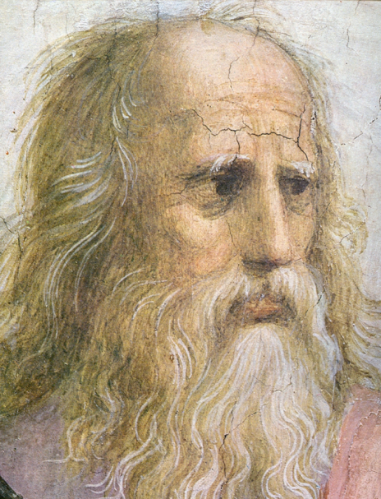
Bentuk pemerintahan menurut Plato
Aristokrasi
Timokrasi
Oligarki
Demokrasi
Tirani

Slide 44
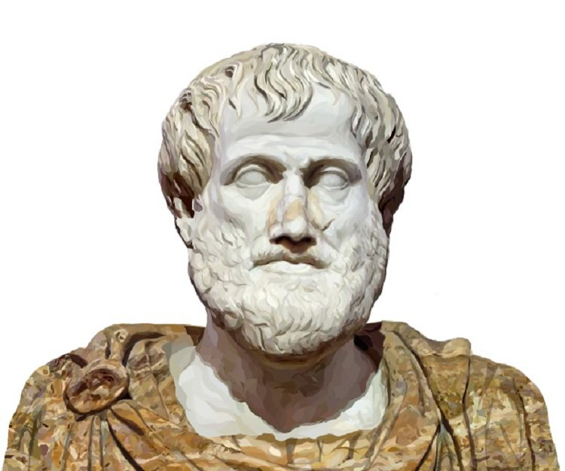
Bentuk pemerintahan menurut Aristoteles
Monarki
Tirani
Aristokrasi
Politea
Demokrasi

Slide 45
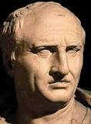
Bentuk pemerintahan menurut Polybius
Monarki
Tirani
Aristokrasi
Oligarki
Demokrasi
Okhlorasi

Slide 46
Bentuk Pemerintahan Monarki
Monarki absolut
Monarki absolut adalah bentuk pemerintahan dalam suatu negara yang dikepalai oleh seorang (raja, ratu, syah, atau kaisar) yang kekuasaan dan wewenangnya tidak terbatas.
Perintah raja merupakan wewenang yang harus dipatuhi oleh rakyatnya. Pada diri raja terdapat kekuasaan eksekutif, yudikatif, dan legislatif yang menyatu dalam ucapan dan perbuatannya.
Contoh Perancis semasa Louis XIV dengan semboyannya yang terkenal L’etat C’est Moi (negara adalah saya)

Slide 47
Monarki konstitusional
Monarki konstitusional adalah bentuk pemerintahan dalam suatu negara yang dikepalai oleh seorang raja yang kekuasaannya dibatasi undang – undang dasar (konstitusi).
Proses monarki kontitusional adalah sebagai berikut:
1. Ada kalanya proses monarki konstitusional itu datang dari raja itu sendiri karena takut dikudeta. Contohnya: negara Jepang dengan hak octroon.
2. Ada kalanya proses monarki konstitusional itu terjadi karena adanya revolusi rakyat terhadap raja. Contohnya: inggris yang melahirkan Bill of Rights I tahun 1689, Yordania, Denmark, Aarab Saudi, Brunei Darussalam.

Slide 48
Monarki parlementer
Monarki parlementer adalah bentuk pemerintahan dalam suatu negara yang dikepalai oleh seorang raja dengan menempatkan parlemen (DPR) sebagai pemegang kekuasaan tertinggi.
Dalam monarki parlementer, kekuasaan, eksekutif dipegang oleh kabinet (perdanan menteri) dan bertanggung jawab kepada parlemen.
Fungsi raja hanya sebagai kepala negara (simbol kekeuasaan) yang kedudukannya tidak dapat diganggu gugat.
Bentuk monarki parlementer sampai sekarang masih tetap dilaksanakan di negara Inggris, Belanda, dan Malaysia.

Slide 49
Bentuk Pemerintahan Republik
Republik absolut
Pemerintahan bersifat diktator tanpa ada pembatasan kekuasaan.
Republik konstitusional
Presiden memegang kekuasaan kepala negara dan kepala pemerintahan.
Republik parlementer
Presiden hanya berfungsi sebagai kepala negara. Namun, presiden tidak dapat diganggu – gugat.
Penguasa mengakibatkan konstitusi dan untuk melegitimasi kekuasaannya digunakanlah partai politik.
Dalam pemerintahan ini, parlemen memang ada, namun tidak berfungsi.
Kekuasaan presiden dibatasi oleh konstitusi.
Pengawasan yang efektif dilakukan oleh parlemen.
Kepala pemerintah berada di tangan perdana menteri yang bertanggung jawab kepada parlemen.
Dalam sistem ini, kekuasaan legislatif lebih tinggi dari pada kekuasaan eksekutif.

Slide 50
PEMERINTAHAN
Dalam arti luas
Dalam arti luas, pemerintahan adalah perbuatan memerintah yang dilakukan oleh badan-badan legislatif, eksekutif dan yudikatif di suatu negara dalam rangka mencapai tujuan penyelenggaraan negara.
Dalam arti sempit
Dalam arti sempit, pemerintahan adalah perbuatan memerintah yang dilakukan oleh badan eksekutif beserta jajarannya dalam rangka mencapai tujuan penyelenggaraan negara.

Slide 51
SISTEM PEMERINTAHAN
Parlementer
PRESIDENSIAL
Demokrasi Liberal
Komunisme
Liberalisme
Semi-Presidensial

Slide 52
Berdasarkan Pola Hubungan Antara Lembaga Eksekutif dan Lembaga Legislatif
Sistem Pemerintahan
Parlementer
Presidensial

Slide 53
Pengertian Sistem Pemerintahan
Sistem pemerintahan merupakan gabungan dari dua istilah, “sistem” dan “pemerintahan”
“Sistem” adalah suatu keseluruhan, terdiri dari beberapa bagian yang mempunyai hubungan fungsional, baik antara bagian-bagian maupun hubungan fungsional terhadap keseluruhannya, sehingga, hubungan itu menimbulkan suatu ketergantungan antara bagian-bagian yang akibatnya jika salah satu bagian tidak bekerja dengan baik, maka akan mempengaruhi keseluruhannya itu. (Carl J. Friedrich)

Slide 54
Sistem pemerintahan diartikan sebagai suatu tatanan utuh yang terdiri atas berbagai komponen pemerintahan yang bekerja saling bergantung dan mempengaruhi dalam mencapai tujuan dan fungsi pemerintahan
Komponen-komponen tersebut secara garis besar meliputi lembaga eksekutif, legislatif dan yudikatif
Jadi, sistem pemerintahan negara menggambarkan adanya lembaga-lembaga negara, hubungan antarlembaga negara, dan bekerjanya lembaga negara dalam mencapai tujuan pemerintahan negara yang bersangkutan

Slide 55
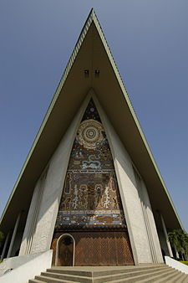
SISTEM PEMERINTAHAN PARLEMENTER
Sistem parlementer adalah sebuah sistem permerintahan di mana parlemen memiliki peranan penting dalam pemerintahan.
Dalam hal ini parlemen memiliki wewenang dalam mengangkat perdana menteri dan parlemen pun dapat menjatuhkan pemerintahan, yaitu dengan cara mengeluarkan semacam mosi tidak percaya.

Slide 56
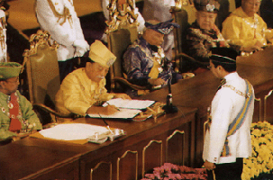
Eksekutif dalam sistem parlementer adalah kabinet. Kabinet yang terdiri dari perdana menteri dan menteri-menteri, bertanggung jawab sendiri atau bersama-sama kepada parlemen.
Kesalahan yang dilakukan oleh kabinet tidak dapat melibatkan kepala negara.

Slide 57
Mosi tidak percaya adalah sebuah prosedur parlemen yang digunakan kepada parlemen oleh parlemen oposisi dengan harapan mengalahkan atau mempermalukan sebuah pemerintahan.
Pemerintah seringkali menanggapi mosi tidak percaya dengan mengusulkan mosi kepercayaan.
Tradisi ini dimulai pada Maret 1782 setelah kekalahan pasukan Britania dalam Pertempuran Yorktown (1781) dalam Perang Revolusi Amerika, Parlemen Kerajaan Britania Raya memutuskan bahwa mereka "tidak lagi percaya kepada menteri saat itu". Perdana Menteri waktu itu, Lord North, menanggapinya dengan meminta Raja George III untuk menerima surat pengunduran dirinya. Hal ini meskipun tidak secara langsung menciptakan konvensi konstitusional; namun, pada awal abad ke-19, percobaan oleh Perdana Menteri untuk memerintah dalam keadaan tanpa mayoritas parlemen terbukti tidak berhasil, dan pada pertengahan abad ke-19, kemampuan mosi tidak percaya untuk memecahkan pemerintahan dibentuk di Britania Raya.
Biasanya, ketika parlemen memutuskan tidak percaya, atau gagal memutuskan percaya, sebuah pemerintahan harus
mengundurkan diri, atau
membubarkan parlemen dan mengadakan pemilihan umum.

Slide 58
Ciri-ciri Sistem Pemerintahan Parlementer
Raja/ratu atau Presiden adalah sebagai kepala negara.
Kepala negara tidak sekaligus sebagai kepala pemerintahan. Kepala pemerintahan adalah perdana menteri. Kepala negara hanya berperan sebagai simbol kedaulatan dan keutuhan negara.
Badan legislatif atau parlemen adalah satu-satunya badan yang anggotanya dipilih lansung oleh rakyat melalui pemilihan umum. Parlemen memiliki kekuasaan besar sebagai badan perwakilan dan lembaga legislatif.
Eksekutif bertanggung jawab kepada legislatif. Dan yang disebut sebagai eksekutif di sini adalah kabinet. Kabinet harus meletakkan atau mengembalikan mandatnya kepada kepala negara, manakala parlemen mengeluarkan mosi tidak percaya kepada menteri tertentu atau seluruh menteri.
Dalam sistem dua partai, yang ditunjuk sebagai pembentuk kabinet dan sekaligus sebagai perdana menteri adalah ketua partai politik yang memenangkan pemilu. Sedangkan partai politik yang kalah akan berlaku sebagai pihak oposisi.
Dalam sistem banyak partai, formatur kabinet harus membentuk kabinet secara koalisi, karena kabinet harus mendapat dukungan kepercayaan dari parlemen.
Apabila terjadi perselisihan antara kabinet dan parlemen dan kepala negara beranggapan kabinet berada dalam pihak yang benar, maka kepala negara akan membubarkan parlemen. Dan menjadi tanggung jawab kabinet untuk melaksanakan pemilu dalam tempo 30 hari setelah pembubaran itu.

Slide 59
KELEBIHAN SISTEM PEMERINTAHAN PARLEMENTER
Pembuatan kebijakan dapat ditangani secara cepat karena mudah terjadi penyesuaian pendapat antara eksekutif dan legislatif. Hal ini karena kekuasaan legislatif dan eksekutif berada pada satu partai atau koalisi partai.
Garis tanggung jawab dalam pembuatan dan pelaksanaan kebijakan publik jelas
Adanya pengawasan yang kuat dari parlemen terhadap kabinet sehingga kabinet menjadi berhati-hati dalam menjalankan pemerintahan.

Slide 60
Kekurangan Sistem Pemerintahan Parlementer
a. Kedudukan badan eksekutif/kabinet sangat tergantung pada mayoritas dukungan parlemen sehingga sewaktu-waktu kabinet dapat dijatuhkan oleh parlementer
b. Kelangsungan kedudukan badan eksekutif atau kabinet tak bisa ditentikan berakhir sesuai dengan masa jabatannya karena sewaktu-waktu kabinet dapat bubar
c. Kabinet dapat mengendalikan parlemen. Hal ini terjadi bila para anggota kabinet adalah anggota parlemen dan berasal dari partai mayoritas. Karena pengaruh mereka yang besar di parlemen dan partai, anggota kabinet pun dapat menguasai parlemen
d.Parlemen menjadi tempat kaderisasi bagi jabatan-jabatan eksekutif. Pengalaman mereka menjadi anggota parlemen dimanfaatkan dan menjadi bekal penting untuk menjadi menteri atau jabatan eksekutif lainnya.

Slide 61
SISTEM PEMERINTAHAN PRESIDENSIAL
Dalam sistem pemerintahan presidensial, kedudukan eksekutif tak tergantung pada badan perwakilan rakyat.
Adapun dasar hukum dari kekuasaan eksekutif dikembalikan kepada pemilihan rakyat.
Sebagai kepala eksekutif, seorang presiden menunjuk pembantu-pembantunya yang akan memimpin departemennya masing-masing dan mereka itu hanya bertanggung jawab kepada presiden.

Slide 62
CIRI-CIRI SISTEM PEMERINTAHAN PRESIDENSIAL
Penyelenggara negara berada di tangan presiden. Presiden adalah kepala negara dan sekaligus kepala pemerintahan. Presiden tak dipilih oleh parlemen, tetapi dipilih langsung oleh rakyat atau suatu dewan/majelis
Kabinet (dewan menteri) dibentuk oleh presiden. Kabinet bertanggung jawab kepada presiden dan tidak bertanggung jawab kepada parlemen/legislatif
Presiden tidak bertanggung jawab kepada parlemen karena ia tidak dipilih oleh parlemen
Presiden tak dapat membubarkan parlemen seperti dalam sistem parlementer
Parlemen memiliki kekuasaan legislatif dan menjabat sebagai lembaga perwakilan. Anggotanya pun dipilih oleh rakyat
Presiden tidak berada di bawah pengawasan langsung parlemen

Slide 63
KELEBIHAN SISTEM PRESIDENSIAL
Badan eksekutif lebih stabil kedudukannya karena tidak tergantung pada parlemen
Masa jabatan badan eksekutif lebih jelas dengan jangka waktu tertentu. Misalnya, masa jabatan presiden Amerika Serikat adalah 4 tahun dan presiden Indonesia selama 5 tahun
Penyusunan program kerja kabinet mudah disesuaikan dengan jangka waktu masa jabatannya
Legislatif bukan tempat kaderisasi untuk jabatan-jabatan eksekutif karena dapat diisi oleh orang luar termasuk anggota parlemen sendiri.

Slide 64
KEKURANGAN SISTEM PRESIDENSIAL
Kekuasaan eksekutif di luar pengawasan langsung legislatif sehingga dapat menciptakan kekuasaan mutlak
Sistem pertanggung jawabannya kurang jelas
Pembuatan keputusan/kebijakan publik umumnya hasil tawar-menawar antara eksekutif dengan legislatif sehingga dapat terjadi keputusan tidak tegas dan memakan waktu yang lama.

Slide 65
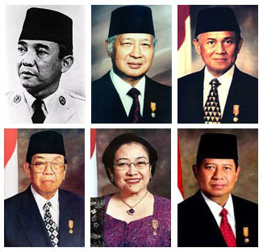
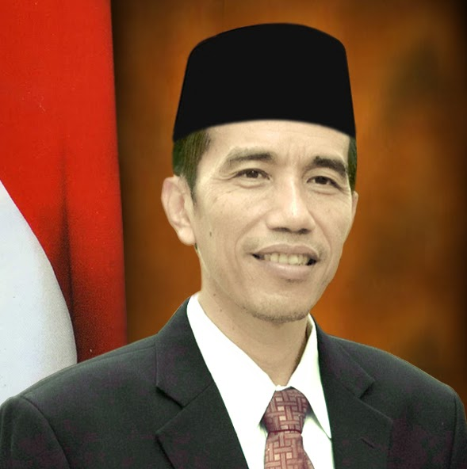
Parlementer (UUDS 1950)

Slide 66
Sistem pemerintahan Negara Republik Indonesia
7 Kunci pokok sistem pemerintahan Indonesia setelah amandemen
Indonesia adalah negara hukum dengan bentuk negara kesatuan dengan prinsip otonomi, terbagi menjadi beberapa provinsi
Bentuk pemerintahan adalah republik konstitusional
Sistem pemerintahan presidensial
Presiden adalah kepala negara sekaligus kepala pemerintahan
Kabinet atau menteri diangkat oleh Presiden dan bertanggungjawab kepada Presiden
Parlemen bikameral yaitu DPR dan DPD
Kekuasaan yudikatif dijalankan oleh MA, MK dan KY

Slide 67
Susunan lembaga negara RI sebelum amandemen
MPR
UUD 1945
DPR
Presiden
BPK
DPA
MA

Slide 68
Susunan lembaga negara RI setelah amandemen
UUD 1945
BPK
MPR
DPD DPR
Presiden
Wakil Presiden
MK MA KY

Slide 69


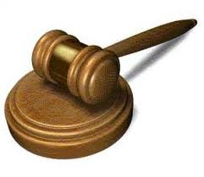
Sistem Hukum tersusun secara Hierarki
Artinya, peraturan peraturan yang membentuk sistem hukum itu berjennjang
UUD RI
1945
Aturan hukum yang lebih tinggi menjadi dasar bagi peraturan hukum yang lebih rendah
Ketetapan MPR
UU & Perpu
Peraturan Pemerintah
Peraturan Presiden
Hierarki
Sistem Hukum
Indoensia
Peraturan Daerah

Slide 70

Undang-Undang Dasar Negara Republik Indonesia Tahun 1945
Hukum dasar tertulis
(basic law), konstitusi pemerintahan
negara Republik Indonesia.
UUD 1945

Slide 71
Terdiri dari :
16 Bab
37 Pasal
4 pasal Aturan Peralihan
2 Ayat Aturan Tambahan
UUD 1945
Batang Tubuh UUD 1945

Slide 72
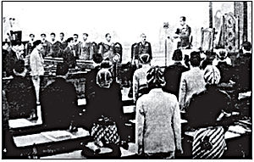
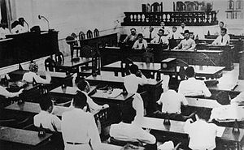
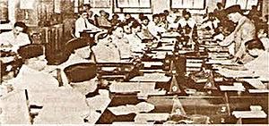
Undang-Undang Dasar Negara Republik Indonesia Tahun 1945
UUD 1945 disahkan sebagai undang-undang dasar negara oleh PPKI pada tanggal 18 Agustus 1945
Sejak tanggal 27 Desember 1949, di Indonesia berlaku Konstitusi RIS
sejak tanggal 17 Agustus 1950 di Indonesia berlaku UUDS 1950
Dekrit Presiden 5 Juli 1959 kembali memberlakukan UUD 1945, dengan dikukuhkan secara aklamasi oleh DPR pada tanggal 22 Juli 1959.
Pada kurun waktu tahun 1999-2002, UUD 1945 mengalami 4 kali perubahan (amandemen), yang mengubah susunan lembaga-lembaga dalam sistem ketatanegaraan Republik Indonesia.

Slide 73
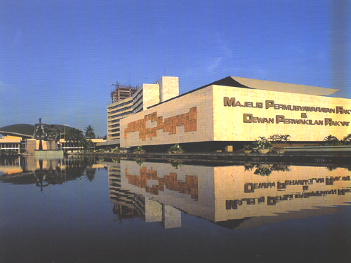
Ketetapan MPR atau TAP MPR, adalah bentuk putusan Majelis Permusyawaratan Rakyat yang berisi hal-hal yang bersifat penetapan (beschikking).
Ketetapan MPR
Yaitu Menetapkan Wapres Menjadi Presiden, Memilih Wapres Apabila Terjadi Kekosongan Jabatan Wapres, Serta Memilih Presiden Dan Wapres Apabila Presiden Dan Wapres Mangkat, Berhenti, Diberhentikan, Atau Tidak Dapat Melakukan Kewajibannya Dalam Masa Jabatannya Secara Bersama-sama.

Slide 74

Undang Undang (UU) &
Peraturan Pemerintah Pengganti Undang Undang (Perpu)
Undang-Undang adalah Peraturan Perundang-undangan yang dibentuk oleh DPR dengan persetujuan bersama Presiden.
UU dibuat oleh DPR bersama Presiden
Perpu adalah Peraturan Perundang-undangan yang ditetapkan oleh Presiden dalam hal ikhwal kegentingan yang memaksa.
Perpu dibuat oleh presiden saja, tanpa adanya keterlibatan DPR

Slide 75

Pada masa sebelum Perubahan (Amandemen) UUD 1945, Ketetapan MPR merupakan Peraturan Perundangan yang secara hierarki berada di bawah UUD 1945 dan di atas Undang-Undang.
Pada masa awal reformasi, ketetapan MPR tidak lagi termasuk urutan hierarki Peraturan Perundang-undangan di Indonesia.
Namun pada tahun 2011, berdasarkan Undang-Undang Nomor 12 Tahun 2011, Tap MPR kembali menjadi Peraturan Perundangan yang secara hierarki berada di bawah UUD 1945

Slide 76
Undang Undang (UU) &
Peraturan Pemerintah Pengganti Undang Undang (Perpu)
Mengatur Lebih Lanjut Ketentuan Uud 1945 Yang Meliputi:
1. Hak-hak Asasi Manusia, Hak Dan Kewajiban Warga Negara, Pelaksanaan Dan Penegakan Kedaulatan Negara Serta Pembagian Kekuasaan Negara, Wilayah Dan Pembagian Daerah, Kewarganegaraan Dan Kependudukan, Serta Keuangan Negara.
2. Diperintahkan Oleh Suatu Undang-undang Dasar 1945 Untuk Diatur Dengan Undang-undang.
PERHATIAN ! PERPU HANYA DIGUNAKAN DALAM KEADAAN GENTING dengan syarat :
Perpu dibuat oleh presiden saja, tanpa adanya keterlibatan DPR
Perpu harus diajukan ke DPR dalam persidangan yang berikut.
DPR dapat menerima atau menolak Perpu dengan tidak mengadakan perubahan.
Jika ditolak DPR, Perpu tersebut harus dicabut.

Slide 77

Peraturan Pemerintah
(PP)
Peraturan Perundang-undangan di Indonesia yang ditetapkan oleh Presiden untuk menjalankan Undang-Undang sebagaimana mestinya.
Materi muatan Peraturan Pemerintah adalah materi untuk menjalankan Undang-Undang sebagaimana mestinya.
UU No.12 Tahun 2011 tentang Pembentukan Peraturan Perundang-Undangan menyatakan bahwa PP sebagai aturan organik daripada UU menurut hirarkinya tidak boleh tumpangtindih atau bertolak belakang.
Peraturan Pemerintah ditandatangani oleh Presiden.

Slide 78

Peraturan Presiden (Perpres) adalah Peraturan Perundang-undangan yang dibuat oleh Presiden.
Materi muatan Peraturan Presiden adalah materi yang diperintahkan oleh Undang-Undang yang digunakan untuk melaksanakan Peraturan Pemerintah.
Peraturan Presiden

Slide 79


Peraturan Daerah
Perda adalah Peraturan Perundang-undangan yang dibentuk oleh DPRD dengan persetujuan bersama kepala daerah (gubernur atau bupati/walikota).
Materi muatan
seluruh materi muatan dalam rangka penyelenggaraan otonomi daerah dan tugas pembantuan, dan menampung kondisi khusus daerah serta penjabaran lebih lanjut Peraturan Perundang-undangan yang lebih tinggi.

Slide 80
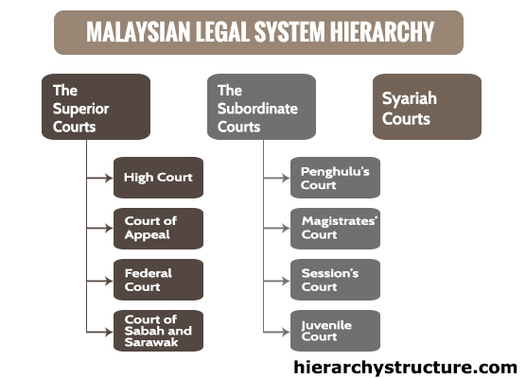
BRITISH COMMON LAW
1. Acts of the Old Irish Parliament
2. Acts of the Scottish Parliament
3. Acts of the United Kingdom Parliament
4. Measures of the Northern Ireland Assembly
5. Measures of the National Assembly for Wales
6. Acts of the National Assembly for Wales
7. Ministerial Order
8. Northern Ireland Statutory Rules
9. UK Statutory Instruments
KOMPARASI

